Slide 1

Wiskunde
Hoofdstuk 4

Slide 2
Wat gaan we doen ?
Inleveropdracht bespreken
Opdrachtje
Middelloodlijn
Thuiswerk

Slide 3
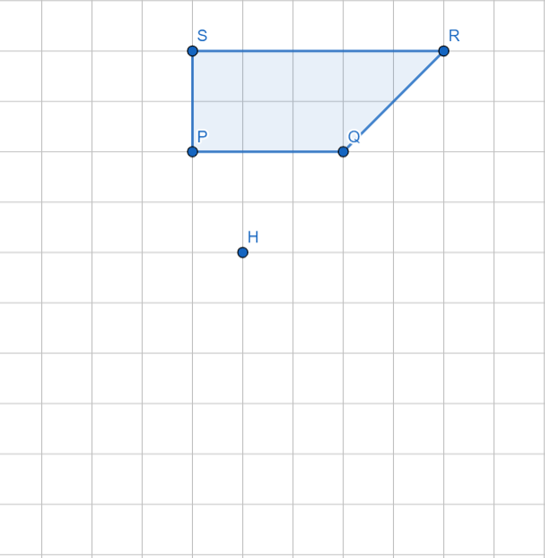
Inleveropdracht
Laatste opdracht:
Spiegel vierhoek PQRS in punt H
Q’
P’
R’
S’

Slide 4
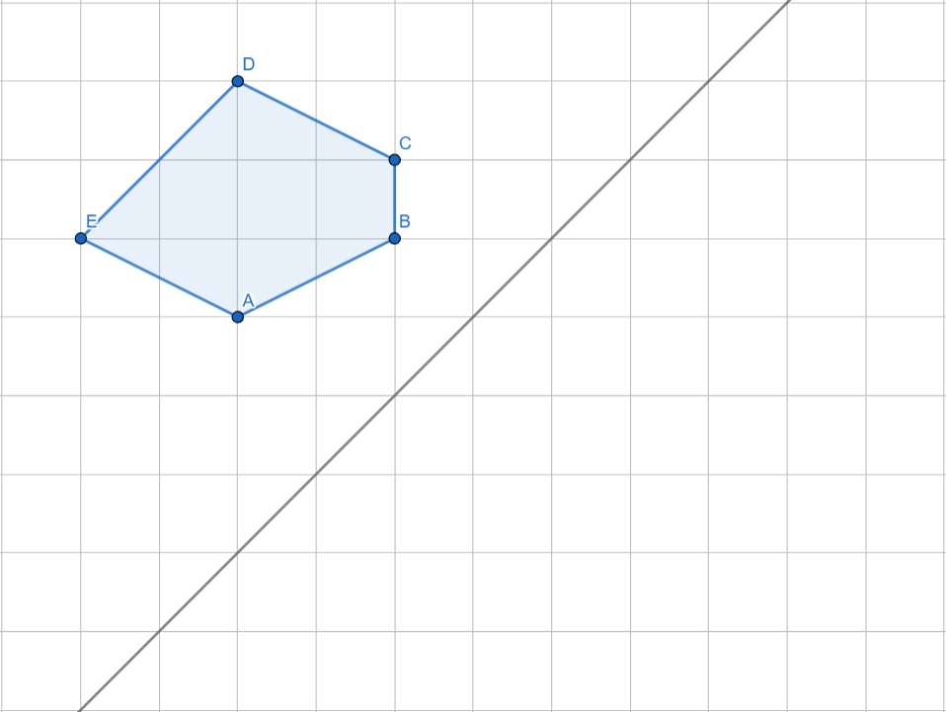
Opdrachtje
p
Spiegel vijfhoek ABCDE in lijn p

Slide 5
Thuiswerk blz. 162
Maken opdracht 63, 64 en 67
10min de tijd
13.35 Dus terug!
Je moet de vergadering verlaten
Heb je een vraag? Kom terug in de vergadering
Ben je klaar ? Rest van de tijd = pauze

Slide 6
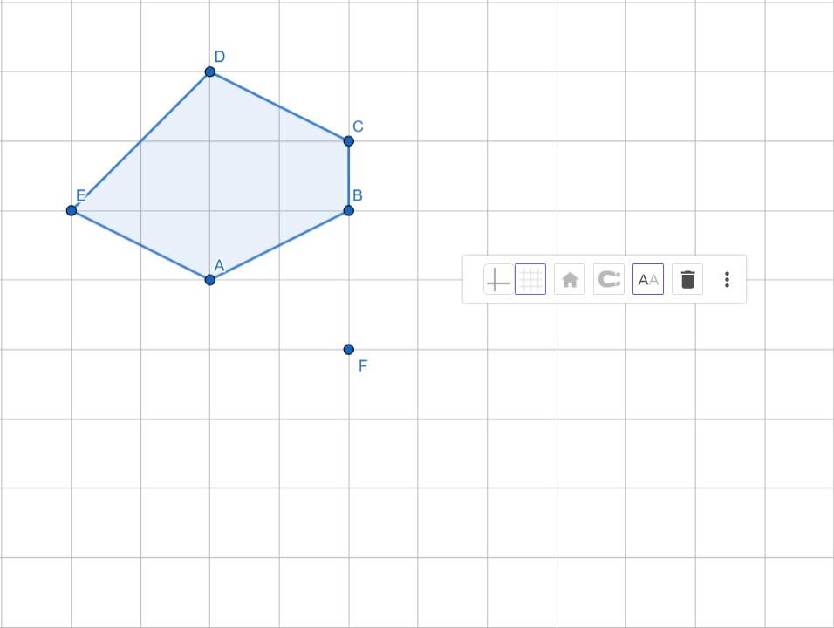
Opdrachtje
Spiegel vijfhoek ABCDE in punt F

Slide 7
Thuiswerk
Maken opdracht 70 en 71
10min de tijd
Dus …… terug!
Heb je een vraag? Kom terug in de vergadering
Ben je klaar ? Rest van de tijd = pauze

Slide 8
Middelloodlijn
Middelloodlijn = Lijn die door het midden van een lijnstuk loopt en loodrecht op dit lijnstuk staat.
→Twee soorten tekens bij deze lijn
90 hoekje & ‘even lang’-streepjes
A
B

Slide 9

Middelloodlijn tekenen
Stappenplan
Meet het lijnstuk op en zet in het midden een stipje
Leg je geodriehoek met de loodlijn op het lijnstuk, de liniaal van de geo bij het stipje en trek een lijn
Zet de tekens in de tekening

Slide 10
Thuiswerk
Maken opdracht 53, 54 en 55
10min de tijd
Dus …. terug!
Je moet de vergadering verlaten
Heb je een vraag? Kom terug in de vergadering
Ben je klaar ? Rest van de tijd = pauze

Slide 11
Tot morgen !
Herhalen & vragen stellen paragraaf 3.3 t/m 3.5

